Slide 1
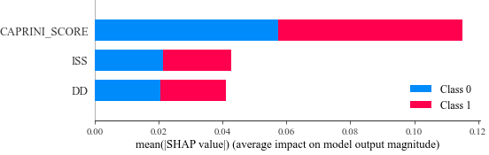
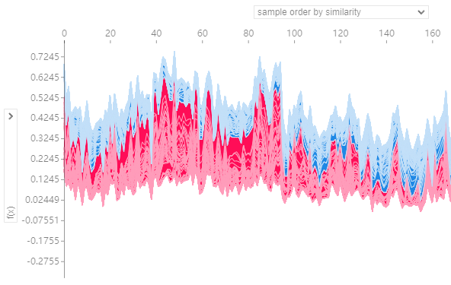
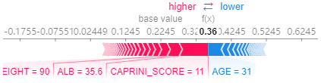
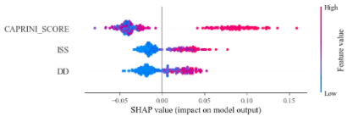
模型解释方法SHAP的计算分析流程
训练数据
X_{train}，y_{train}
模型
model
初始化解释器：shap.Explainer(model)
解释器
explainer
总体预测期望分数
explainer.expected_value
二者相同
基准值
base_values.shape=(样本数, 目标数)
计算SHAP值
explainer.shap_values(X)
计算SHAP值
explainer(X)
各样本、所有特征在不同目标维度上的SHAP值
shap_values.shape=(样本数, 特征数, 目标数)
shap.summary_plot(shap_values, X)
画图初始化
shap.initjs()
总体和特定样本上的影响力图：
shap.force_plot(explainer.expected_value, shap_values, X)
不同目标上各样本中所有特征的SHAP值
[shap_values_{a}, shape_values_{b}, …]
总概括图：交互影响可视化
shap.summary_plot(shap_values, X)
被解释数据
X_{test}
依赖图
shap.dependence_plot(shap_values, X)

